Slide 1
EM TÔN TRỌNG TÀI SẢN CỦA NGƯỜI KHÁC
( Tiết 3)

Slide 2
KHỞI ĐỘNG

Slide 3
LUYỆN TẬP

Slide 4
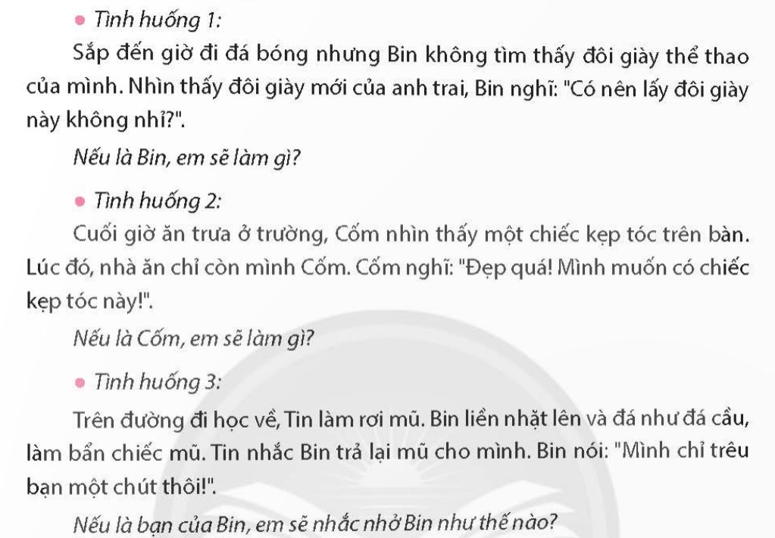
Hoạt động 7: Xử lí tình huống
Đọc lần lượt từng tình huống và thảo luận, thống nhất đưa ra cách xử lí của mình.

Slide 5
Hoạt động 8: Chia sẻ và nhắc nhở
+ Kể lại những lời nói, việc làm thể hiện sự tôn trọng tài sản của người khác mà em đã thực hiện.
+ Em đã nhắc nhở bạn bè, người thân tôn trọng tài sản của người khác như thế nào?
+ Em có cảm xúc như thế nào khi thực hiện những việc làm đó?

Slide 6
Hoạt động 9: Củng cố, dặn dò
+ Em đã học được gì qua bài học này?
+ Em thấy mình cần thay đổi điều gì trong suy nghĩ và hành động để góp phần thực hiện tốt hơn việc tôn trọng tài sản của người khác?
Tôn trọng tài sản của người
Mượn – trả đúng hẹn, nhớ lời cảm ơn.

Slide 7
+ Luôn hỏi ý kiến của người khác khi muốn sử dụng đồ dùng, vật dụng của họ.
+ Khi mượn phải bảo quản, giữ gìn cẩn thận.
+ Nhắc nhở bạn bè và người xung quanh tôn trọng tài sản của mọi người

